Slide 1
Diviser les polynômes
Ch 5.5/5.6

Slide 2
Diviser par 2 veut dire séparer en 2 groupes
4x² / 2 DIVISE EN 2 GROUPES:
2x² DANS CHAQUE GROUPE ALORS…
4x² / 2 ⁼ 2x²

Slide 3
Avec les carreaux:
2x² + 4x dans chaque groupe (c’est la réponse)
Il faut diviser les carreaux en 2 groupes égaux

Slide 4

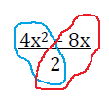
Que Remarques-tu?

Slide 5
Trouve la réponse avec les carreaux puis vérifie algébriquement
Trouve la dimension qui manque
N’oublie pas la loi des exposants – pour diviser les exposants, il faut les soustraire
2x
C’est 2x-4
Vérifie:
4x² – 8x

Slide 6
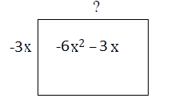
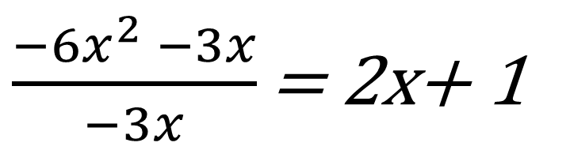
Modéliser sous forme de l’aire d’un rectangle
(-3x) (? ) = -6x²
(-3x) (2x) = -6x²
(-3x) (?) = -3x
(-3x) (1) = (-3x)

Slide 7
Tu auras le même nombre de termes dans la réponse que dans le numérateur
3 termes dans le numérateur alors il faut avoir 3 termes dans la réponse
Attention aux nombres négatifs!

Slide 8
Utilise les carreaux et vérifie avec l’algèbre
Méthode 1 Méthode 2
diviser par un constant diviser par un monome avec une variable

Slide 9
Si l’aire d’un rectangle est 12x² - 4x et la longueur d’un coté est 2x, trouve la longueur du coté qui manque.

Slide 10
À faire
P. 246 #6,8,10,13,14,16, 20, 22(A,C), 23(B, D)
P.255 #8,10,11, 15, 16, 18A, 19, 20, 21, 23, 25
Révision pour Quiz demain p.260 #20-29

